Slide 1
第三章 复变函数的积分
第2节 柯西积分定理
柯西-古萨基本定理的推广
———复合闭路定理

Slide 2
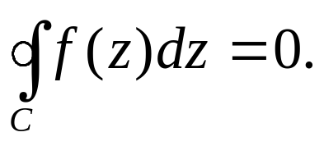

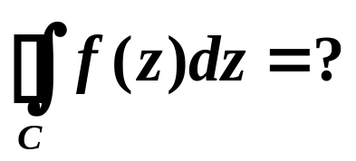

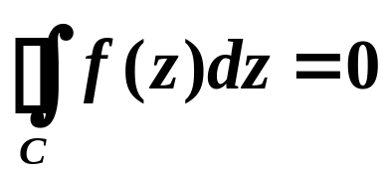
三、复合闭路原理
柯西-古萨(Cauchy－Goursat)基本定理
如果函数 f (z)在单连通区域B内处处解析，则对B内任何一条闭曲线C，有
( 积分与路径无关！)
推广到多连通域，结论如何？
设函数 f (z)在多连通区域D内处处解析，
C为D内任一简单闭曲线，
C
1) 如C的内部全含于D，则f (z)在C及其内部解析，由基本定理知

Slide 3

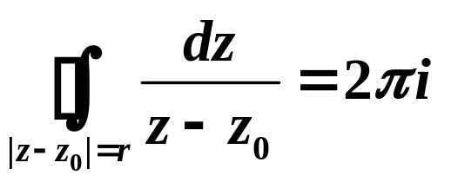


2) 如C的内部不全含于D，则不一定有
如
C
下面讨论第2)种情况
1、闭路变形原理
C
设C , C₁是D内任意两条简单闭曲线，都取正向，且以C 和C₁为边界的区域D₁全含于D 。
C₁
C

Slide 4
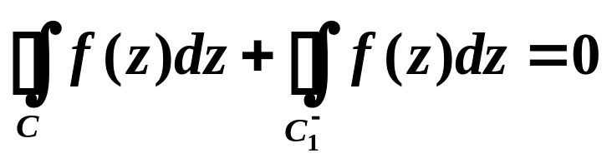
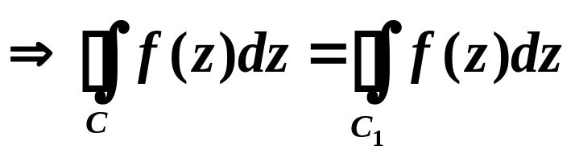
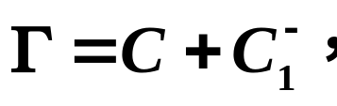
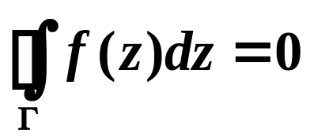
1、闭路变形原理
设C , C₁是D内任意两条简单闭曲线，都取正向，且以C 和C₁为边界的区域D₁全含于D 。
F
在不同的地方将C 与C₁相连
F’
D₁
A’
B’
B
A
得到:
E’
C₁
D
C
E
闭路变形原理
Γ是一个多连通域的正向边界——复合闭路
记 则

Slide 5
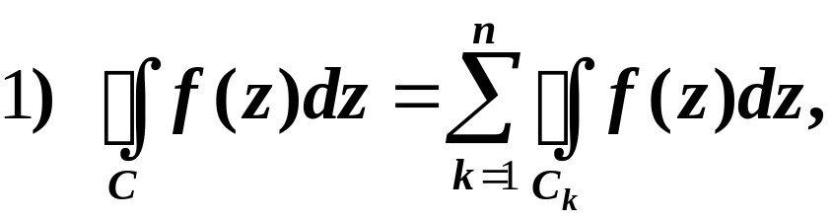
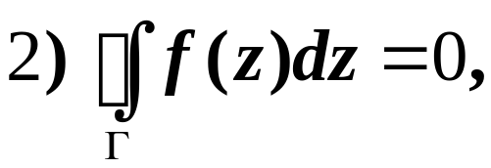
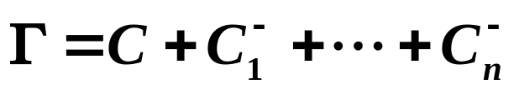
2、复合闭路定理
设C为多连通域D内的一条简单闭曲线，C₁，C₂， … ， C_{n} 是在C内部的简单闭曲线，它们互不包含也互不相交，并且以C，C₁， C₂，… ，C_{n} 为边界的区域全含于D。如果 f (z)在D内解析，那么
C，C_{k}均取正方向
C₃
C₂
C
为复合闭路
C₁

Slide 6
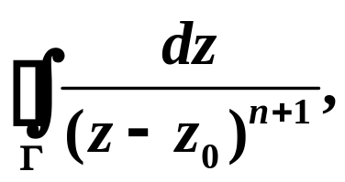
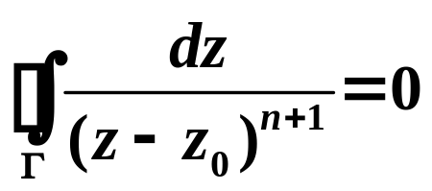




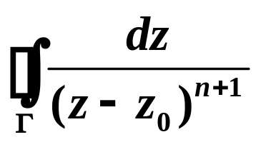
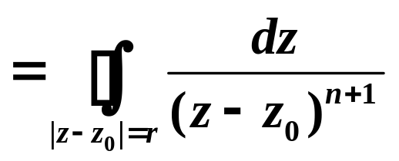
例1. 计算
n为整数, Γ为任一不经过z₀点的正向简单闭曲线
解：1) 当z₀在Γ所围区域D的外部时, 由基本定理知
2) 当z₀∈D时,
Γ
时，同理由基本定理知
时，由闭路变形
原理知
Γ

Slide 7




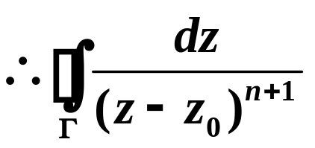


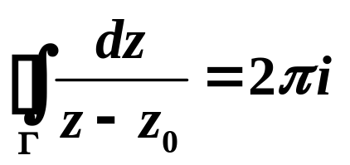
Γ
当z₀在Γ所围区域的内部且
当z₀在Γ所围区域的外部或
即对绕z₀的任一正向简单闭曲线Γ，有

Slide 8
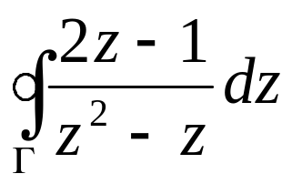

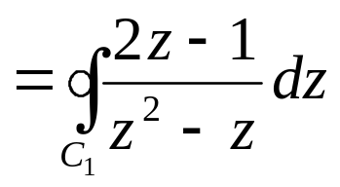
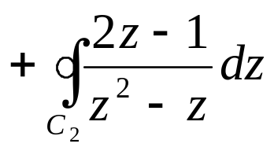
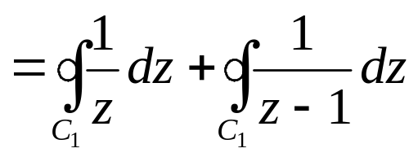
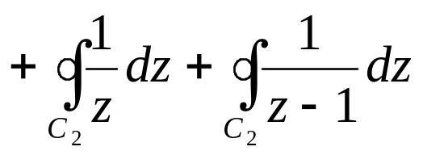




例2：计算 的值，
其中Γ为包含圆周|z|=1在内的任何正向简单闭曲线。
解：
y
在 内作两个互不包含也互不相交的正向圆周C₁和C₂， C₁只包含奇点z=0, C₂只包含奇点z=1.
Γ
×
×
O
1
x
C₂
C₁

Slide 9
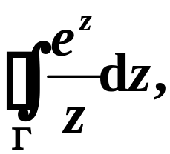
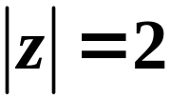
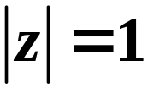


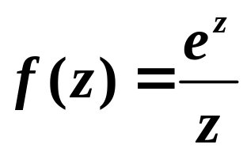



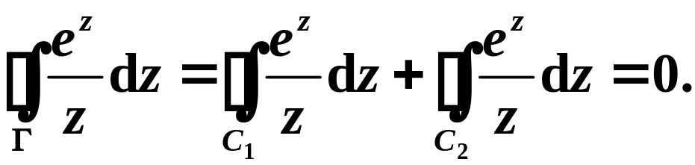
例3: 计算积分
其中Γ 由正向圆周
和负向圆周
组成.
函数
解
在此圆环域及其边界上解析,
所以根据 ,

Slide 10
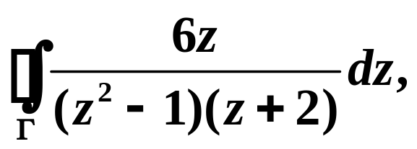

例4：求 其中Γ:
取正向.

